Slide 1
Кафедра педагогики и психологии с курсом ПО
Тема: Стресс, фрустрация и конфликт во взаимоотношениях врача и пациента
Лекция №2 для студентов 2 курса, обучающихся по
специальности 31.05.01 - Лечебное дело
Канд. психол. наук, доцент Артюхова Т.Ю.
Красноярск, 2017

Slide 2
План:
1. Понятие о стрессе и фрустрации.
2. Стратегии преодоления стресса.
3. Психосоматические и соматопсихические взаимоотношения.
4. Механизмы психологической защиты. Стратегии преодоления механизмов психологической защиты.
5. Понятие конфликта в отношениях врача и пациента. Межличностный и внутриличностный конфликт.
6.Типы и фазы протекания конфликта.
7. Конфликтные личности
8. Способы нейтрализации источников конфликта.

Slide 3
1. Понятие о стрессе и фрустрации
Стресс – реакция организма на внешнее воздействие, нарушающее его стабильное состояние
Эустресс
Дистресс

Slide 8
Фрустрация (обман, неудача, тщетное ожидание, расстройство замыслов

Slide 9
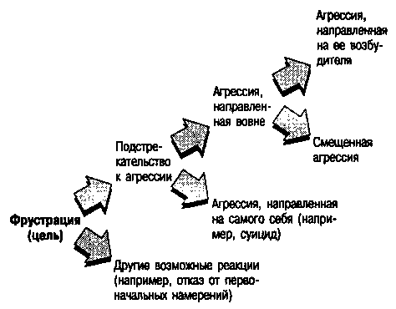
1939 г. - Доллард

Slide 10
2. Стратегии преодоления стресса

Slide 11
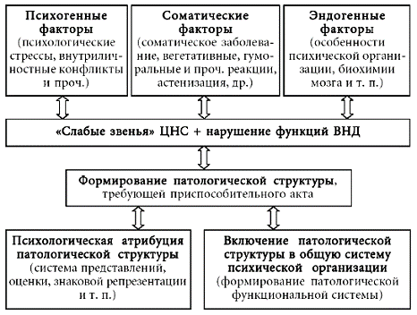
3. Психосоматические и соматопсихические взаимоотношения

Slide 12
4. Механизмы психологической защиты. Стратегии преодоления механизмов психологической защиты

Slide 13
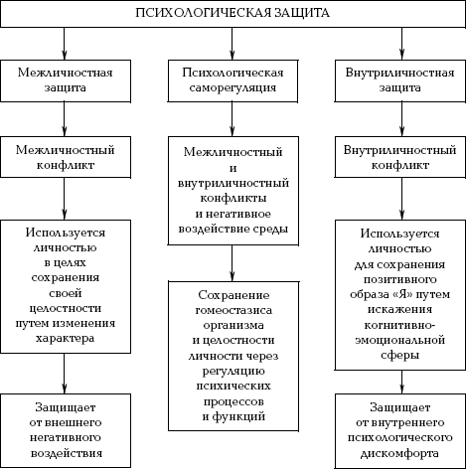

Slide 14
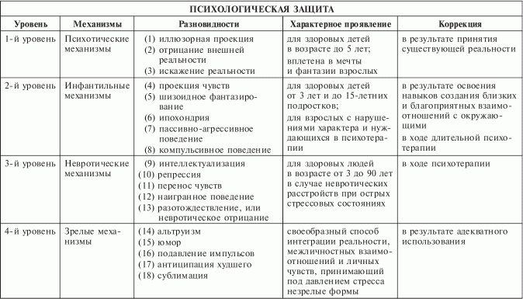

Slide 15
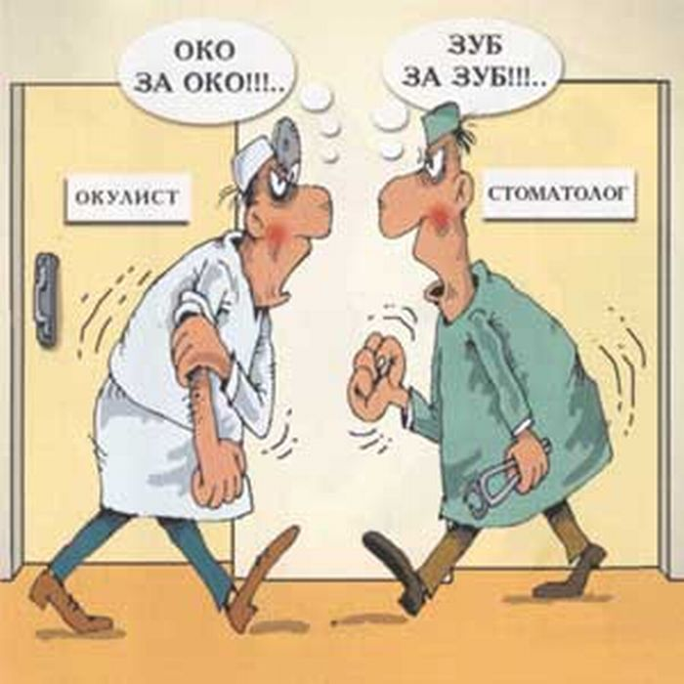
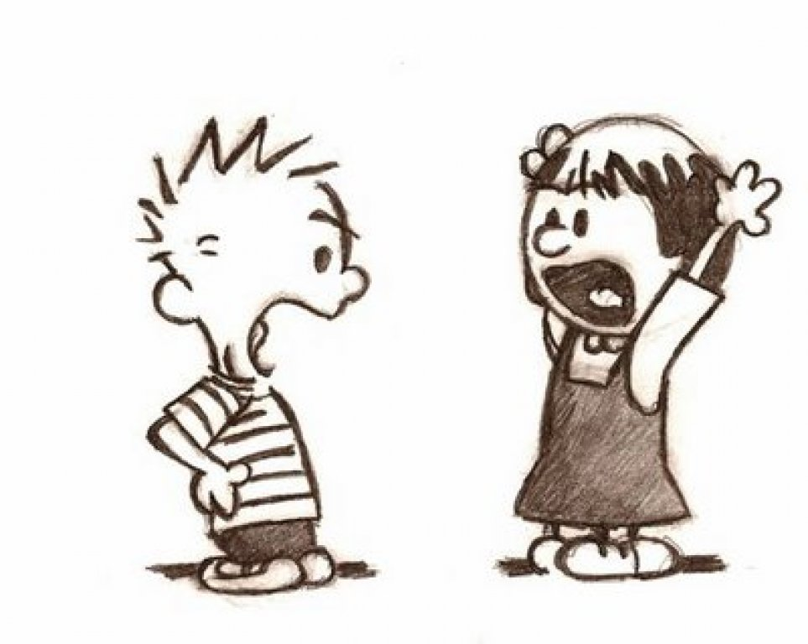
5. Понятие конфликта в отношениях врача и пациента. Межличностный и внутриличностный конфликт

Slide 16
Конфли́кт (лат. conflictus —столкнувшийся) — наиболее острый способ разрешенияпротиворечий в интересах,целях, взглядах, возникающих в процессе социального взаимодействия, заключающийся в противодействии участников этого взаимодействия и обычно сопровождающийся негативными эмоциями, выходящий за рамки правил и норм

Slide 18
5. Межличностный и внутриличностный конфликт

Slide 19
6.Типы и фазы протекания конфликта

Slide 21
7. Конфликтные личности

Slide 23
8. Способы нейтрализации источников конфликта

Slide 25
Литература
Основная:
Бордовская, Н. В. Психология и педагогика [Электронный ресурс] : учеб. для вузов / Н. В. Бордовская, С. И. Розум. - СПб. : Питер, 2014. - 624 с. - (Учебник для вузов . Стандарт третьего поколения).
Дополнительная:
Маклаков, А. Г. Общая психология [Электронный ресурс] : учеб. для вузов / А. Г. Маклаков. - СПб. : Питер, 2012. - 583 с. : ил. - (Учеб. для вузов). - ISBN 9785459015799
Электронные ресурсы:
1. Электронный каталог КрасГМУ.
2. Электронная библиотека Absotheue.
3. БД МедАрт.

Slide 26
Спасибо за внимание!

